Slide 1







Slide 2

Theo em, để tạo ra mô hình rô-bốt cần mấy bộ phận?

Slide 3





Slide 4


Hoạt động 1: Tìm hiểu sản phẩm mẫu

Slide 5
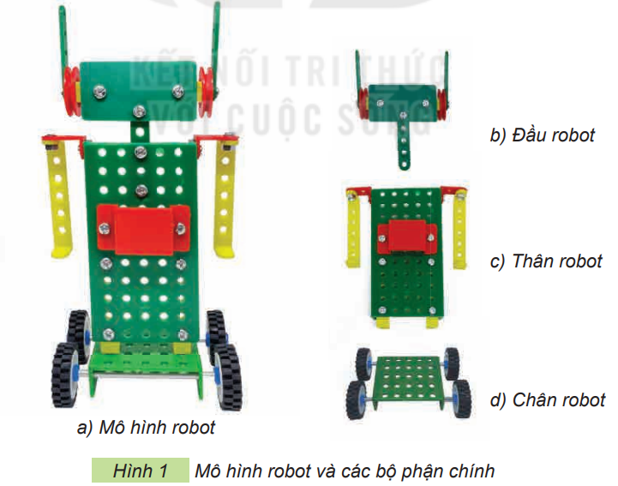
Em hãy quan sát mô hình robot trong Hình 1, cho biết Rô-bốt gồm mấy bộ phận chính?
Gồm 3 bộ phận: đầu, thân, chân rô-bốt

Slide 6

Em hãy cho biết yêu cầu của mô hình rô-bốt sau khi hoàn thành?
Yêu cầu: Đủ các bộ phận, mối ghép đúng vị trí và chắc chắn, chân rô-bốt chuyển động được

Slide 7
Hoạt động 2:
Lựa chọn các chi tiết và dụng cụ

Slide 8
Thảo luận về các dụng cụ, chi tiết kĩ thuật trong bộ lắp ghép để hoàn thành rô-bốt vào hoàn thành phiếu học tập.
BẢNG CHI TIẾT VÀ DỤNG CỤ
Tên bộ phận | Chi tiết/dụng cụ | Số lượng
Đầu rô-bốt
Thân rô-bốt
Chân rô-bốt

Slide 9
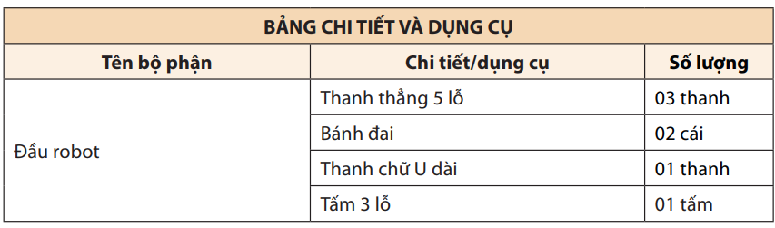
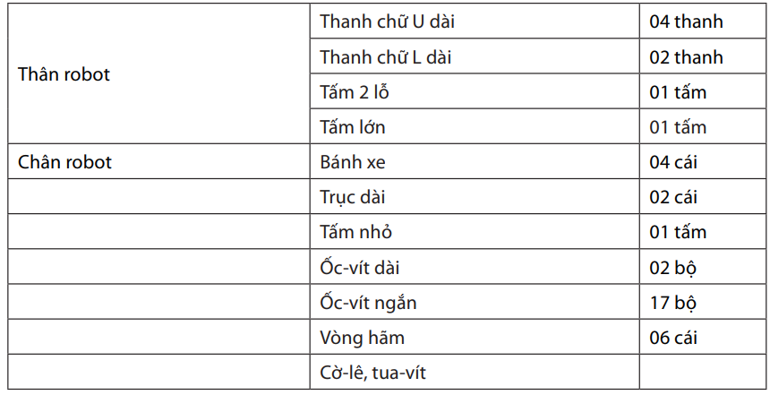

Slide 10


Cùng nhau chọn các chi tiết và dụng cụ lắp ghép ….

Slide 11


Slide 12
Chia sẻ về lợi ích của robot trong đời sống hàng ngày

Slide 13


